Slide 1
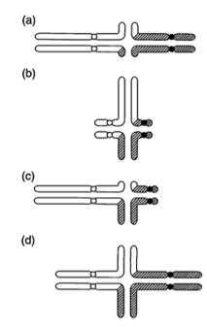
均衡型相互転座パキテン図
金沢医科大学・総合医学研究所
先端医療研究領域・
ゲノム疾患研究分野
金沢医科大学病院・
ゲノム医療センター
転座領域が小さく、隣接Ⅰ型分離（2：2分離）を生じ易い
転座点よりセントロメア側セグメントが小さい。隣接Ⅱ型分離が起こり易い
十字が不均衡：3：1分離が
起こり易い
転座セグメント・セントロメア
側のセグメントが共に大きく
不均衡型は出生に至らないことが多い。
「染色体異常を見つけたら」より改変・引用
細胞遺伝学コンメト
金沢医科大学総合医学研究所・先端医療研究領域・
ゲノム疾患研究分野 嘱託講師 尾崎 守
連絡先〒920-0293 石川県河北郡内灘町大学1-1
Tel 076-218-8195(ダイヤルイン）
FAX 076-286-5002

